Slide 1
JANFOX, videojuego arcade para niños con discapacidad motriz
Natalia Velásquez Mahecha
Andrés Felipe Rincón Mejia
Janel Javier Molina Góngora

Slide 2
Delimitación del problema/ Pregunta problematizadora
Los videojuegos lideran las ventas como alternativa de entretenimiento, pero no son solo eso, sino también pueden permitir el desarrollo de habilidades físicas e intelectuales.
Los jugadores de videojuegos con distintas limitaciones se encuentran con algunas dificultades para disfrutarlo en su totalidad, es por esto que se evidencia que se estaría ignorando el derecho de las personas con discapacidades motoras a participar de la misma forma en que lo hacen las demás.
Por lo tanto, la eliminación de barreras físicas mejora la accesibilidad a los videojuegos para las personas que sufren discapacidad motriz.

Slide 3
Objetivo general
Desarrollar JANFOX, un videojuego manejado por comandos de voz utilizando IA para los niños que sufren de discapacidad motriz de la fundación FUNAN.

Slide 4
Objetivos específicos
Realizar la investigación, análisis y aprendizaje sobre los componentes de la inteligencia artificial para implementarlos en la adaptabilidad del videojuego.
Diseñar la temática del juego con escenarios y componentes acordes para los niños a los cuales va dirigido y así ofrecer una mejor experiencia audiovisual.
Desarrollar los comandos de JANFOX con IA para ejecutar las instrucciones con la voz.

Slide 5
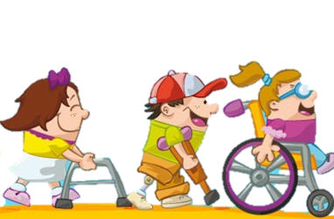
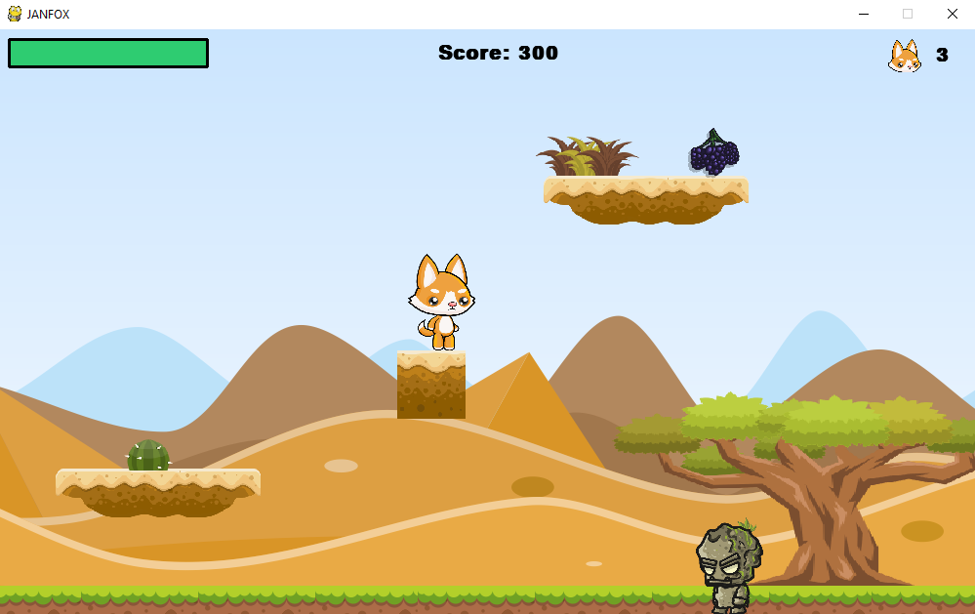
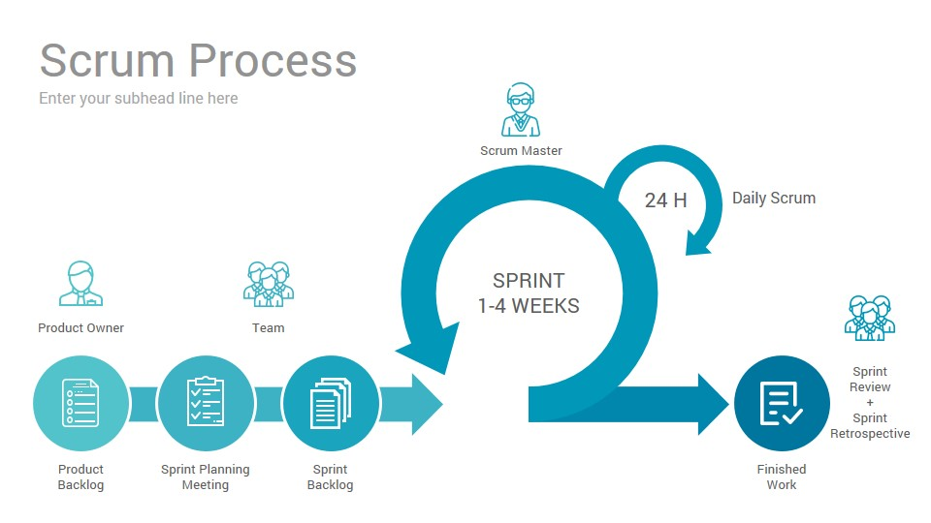

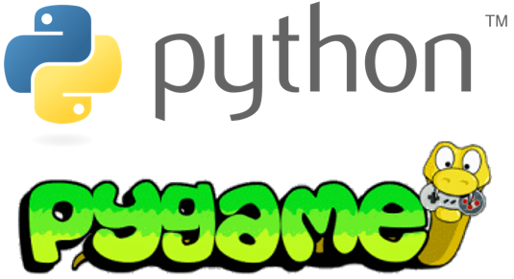

Marco Teórico
Discapacidad
Videojuegos
Metodología
Lenguaje de programación
IA - Reconocimiento de voz

Slide 6
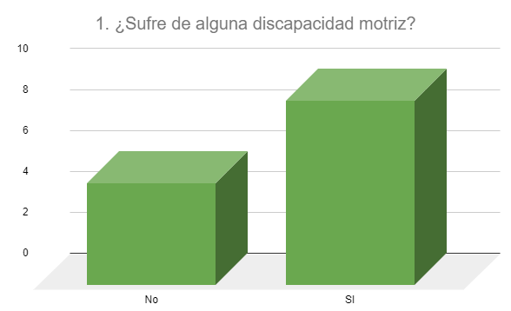
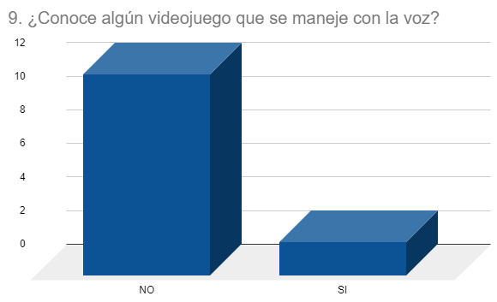
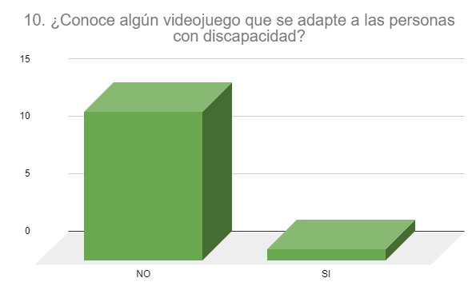
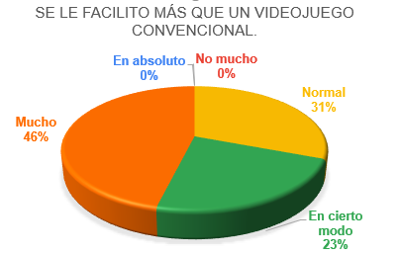
Resultados

Slide 7
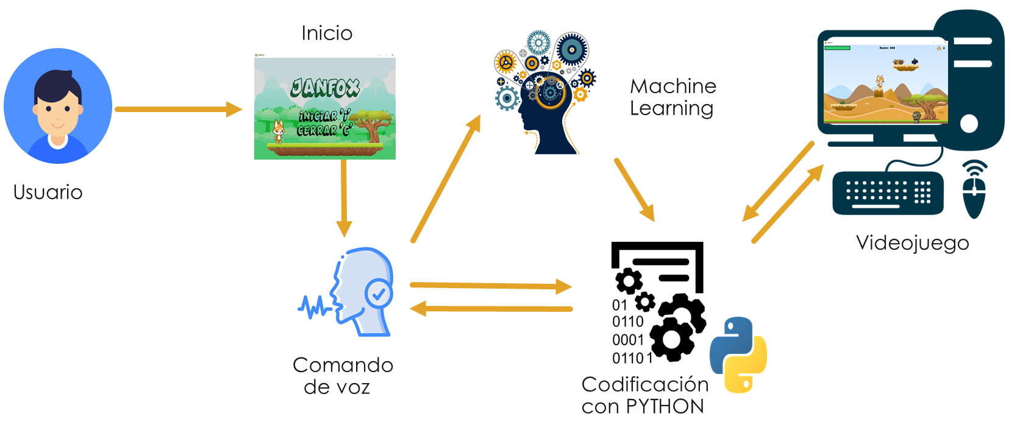
Arquitectura del videojuego

Slide 8
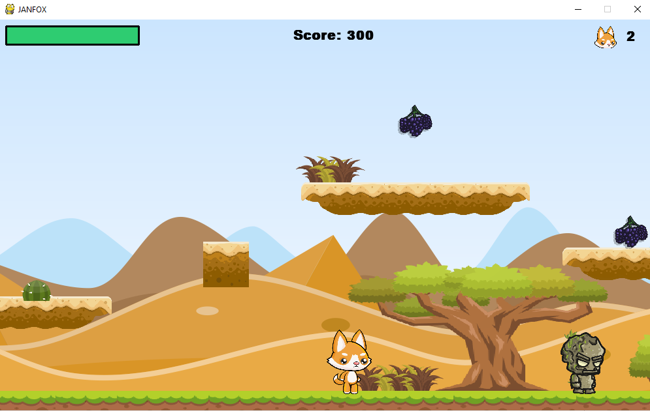
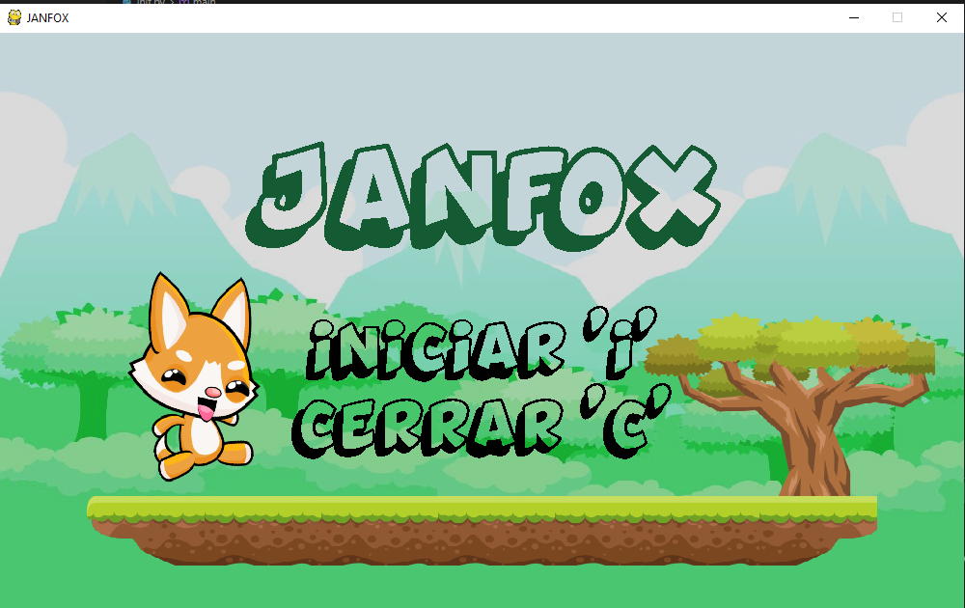
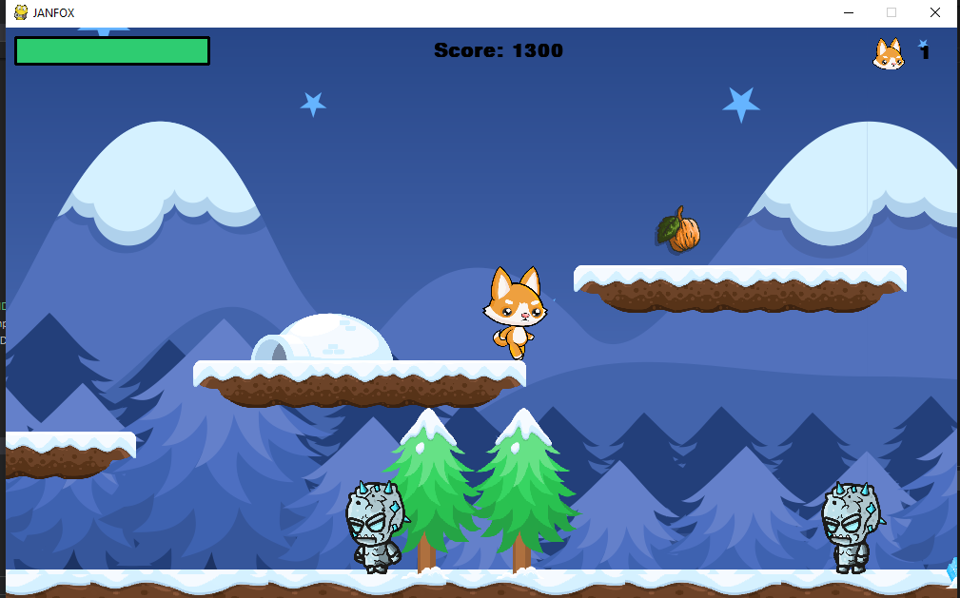
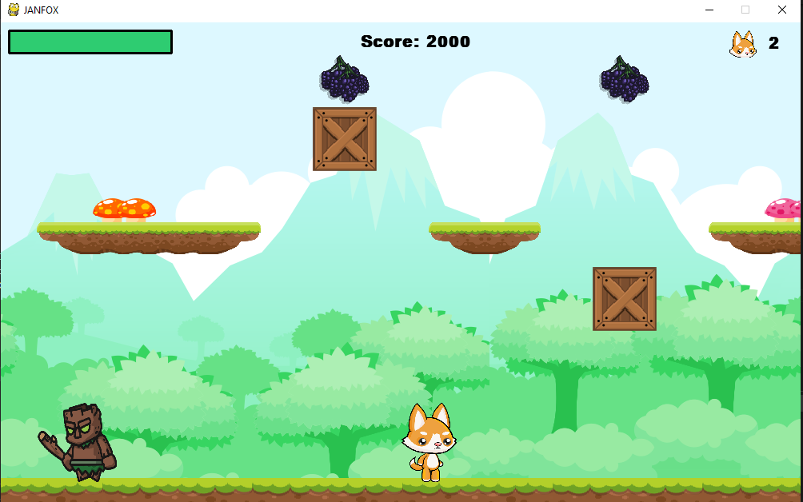
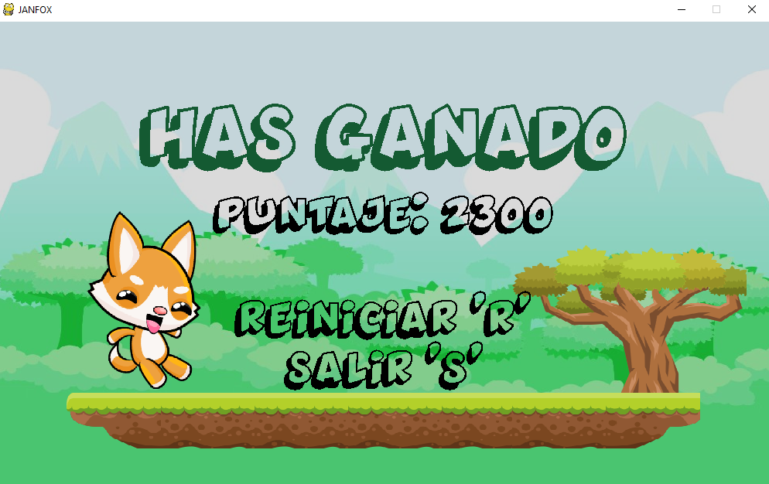
Producto final

